Slide 1
Jerichové trúby
Mária Delejová

Slide 2
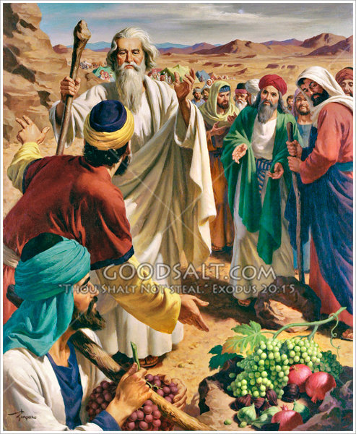
Po Mojžišovi viedol Izraelitov do zasľúbenej zeme Jozue

Slide 3
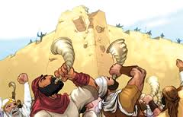

Slide 4
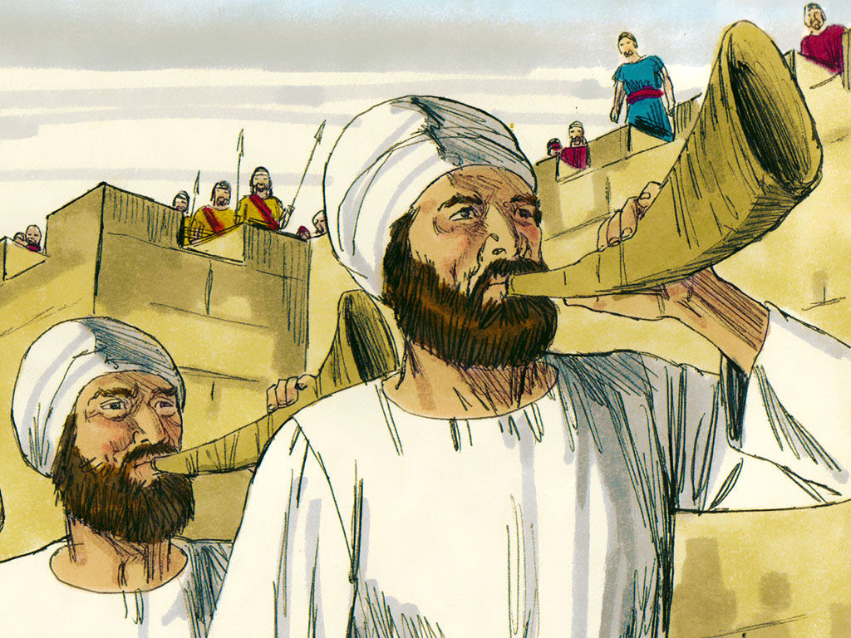

Slide 5
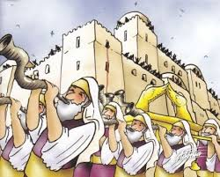

Slide 6
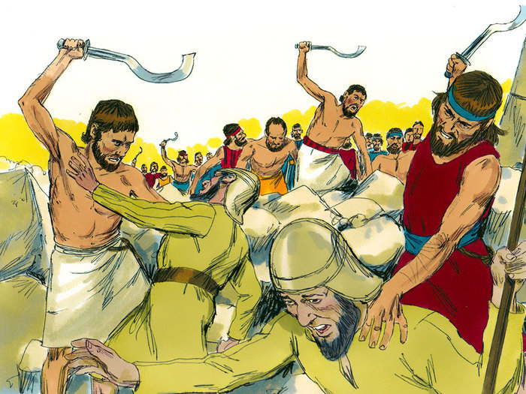

Slide 7
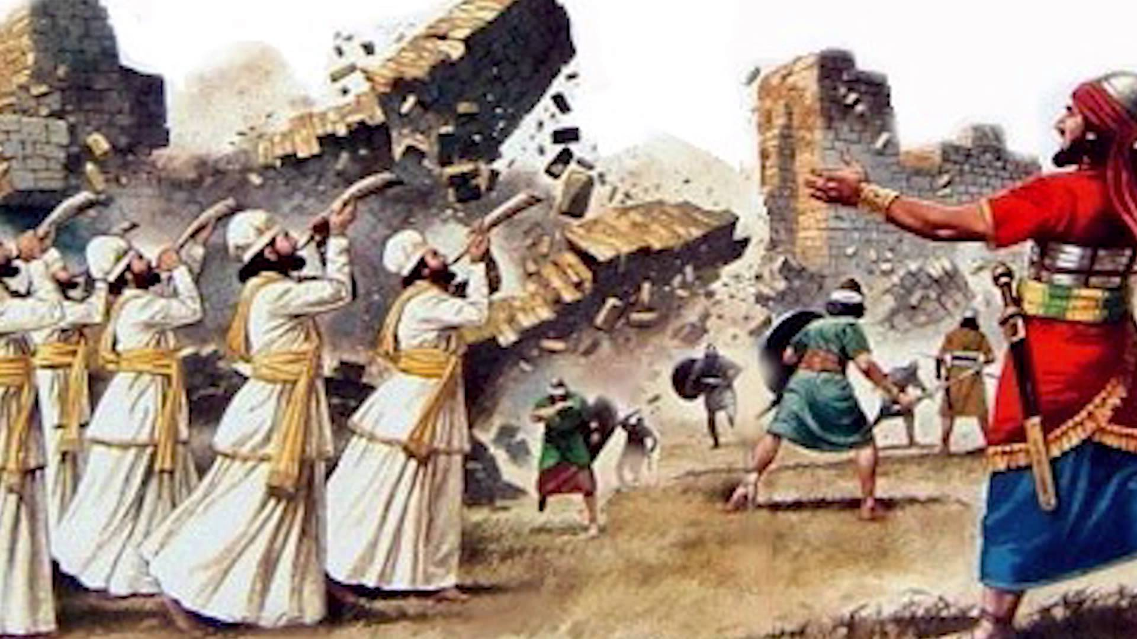
Na siedmy deň Izraeliti dobyli Jericho.

Slide 8
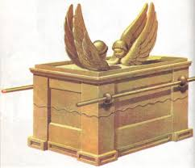
Archa zmluvy

Slide 9
Ďakujem za pozornosť

